Slide 1
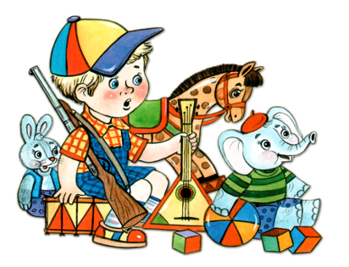
портфолио
Воспитателя
Троховой
Оксаны Викторовны
«Детский сад №74»

Slide 2
Общие сведения
Трохова
Оксана Викторовна
Категория- высшая квалификационная
Общий стаж работы -
13 лет
Педагогический стаж –
13 лет

Slide 3
Педагогическое кредо
«Нравится нам это или нет, но ребенок, с
которым труднее всего управиться,
-именно тот, которым впоследствии мы больше всего гордимся»
(Миньон Маклофлин)

Slide 4
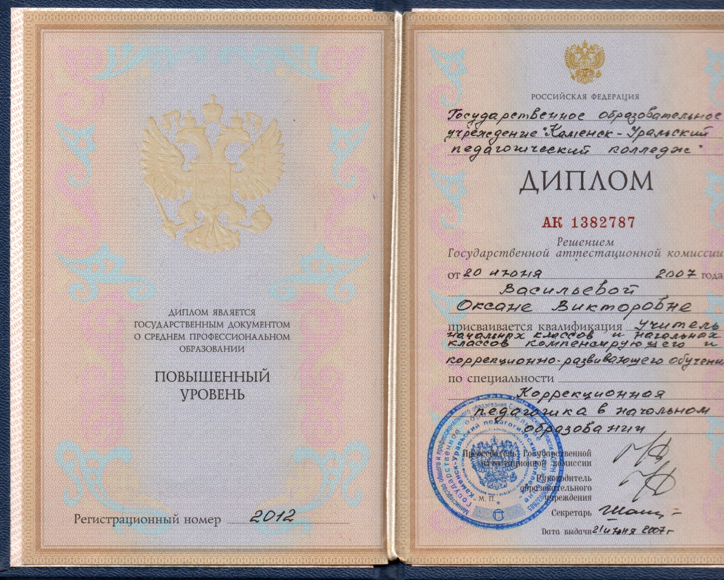
Профессиональная карта
Диплом о среднем профессиональном образовании

Slide 5
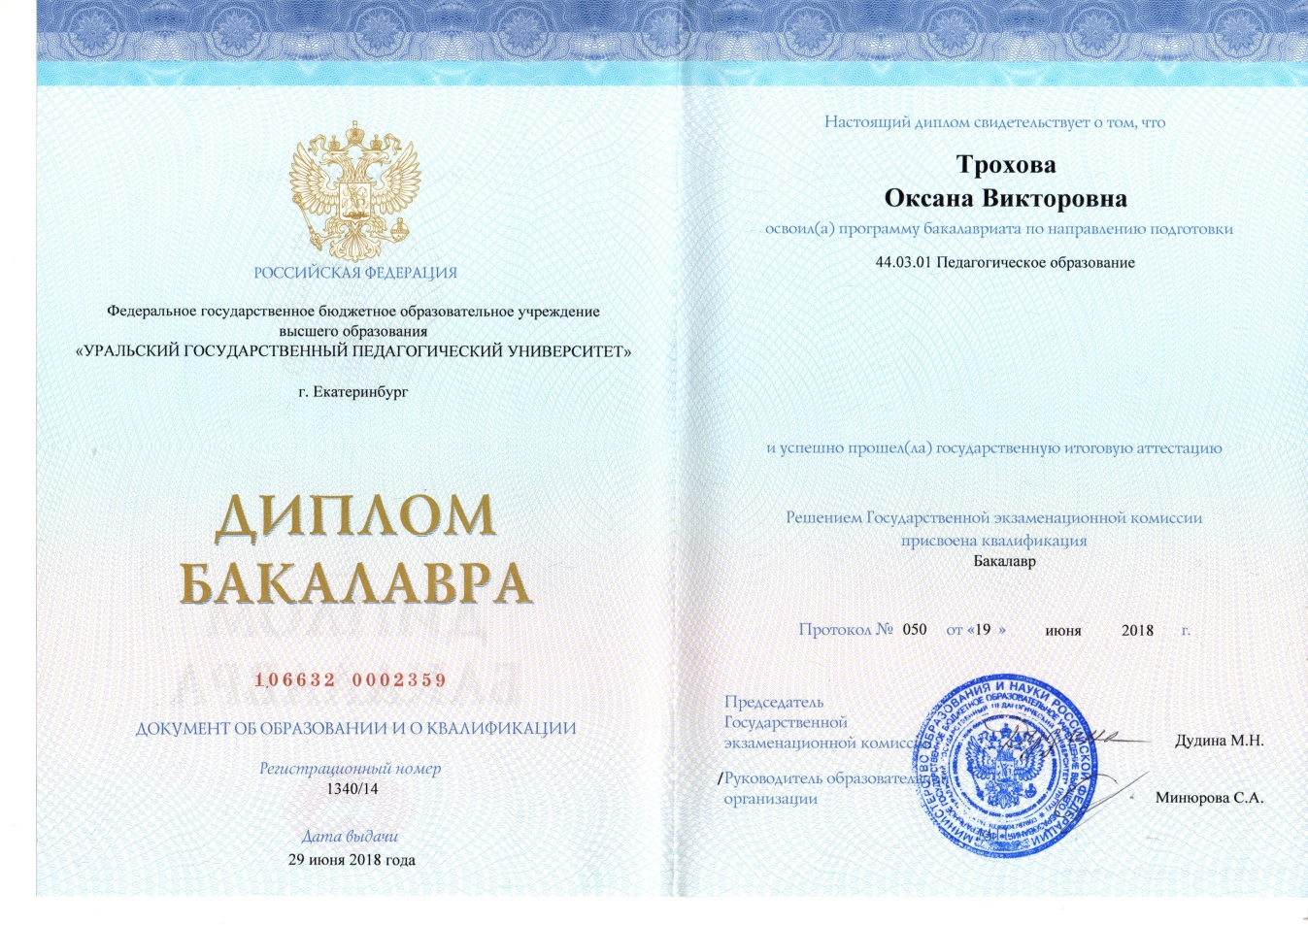
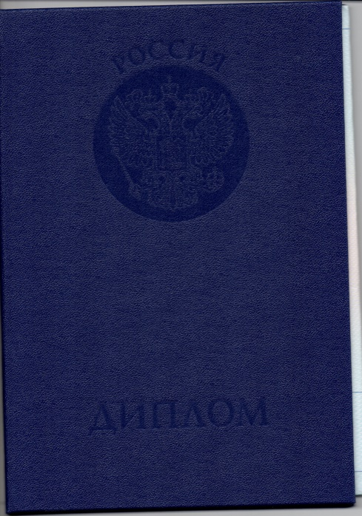
Профессиональная карта
Диплом о высшем профессиональном образовании

Slide 6
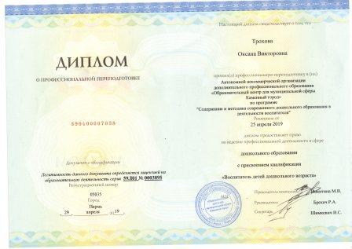
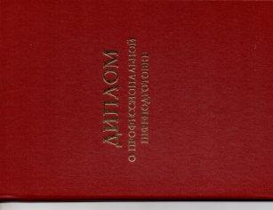
Профессиональная карта
Диплом о профессиональной переподготовке

Slide 7
Личностные характеристики
Ответственность
Отзывчивость
Находчивость
Самокритичность
Работоспособность
Сострадание
Тактичность
Умение ладить с людьми
Энтузиазм
Целеустремленность

Slide 8
Использование информационно-коммуникационных технологий (ИКТ) в профессиональной деятельности копии интернет - страниц, используемых сайтов: MAAM.RU/., nsportal.ru, pedsovet.su, pedsovet.org/; Официальный сайт
детского сада №74
Тётушка Сова – образовательные ресурсы применяемые в педагогической практике (ПДД,ОБЖ)

Slide 9
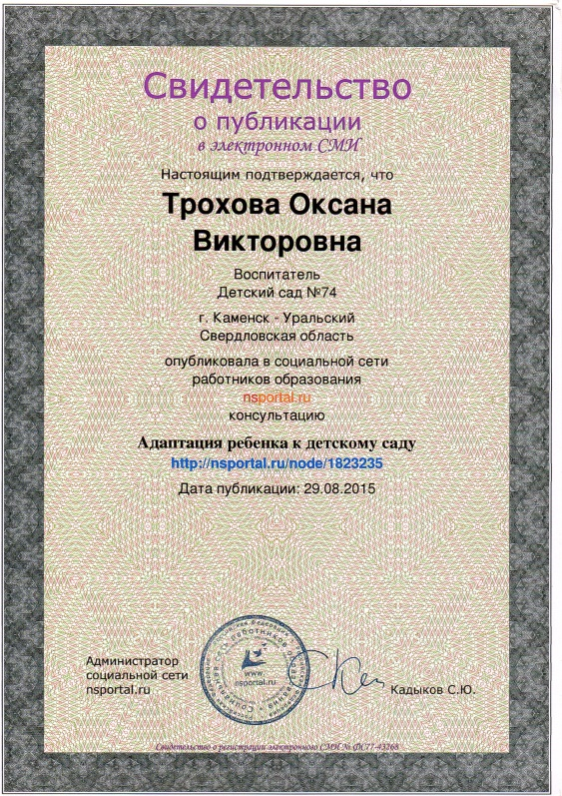
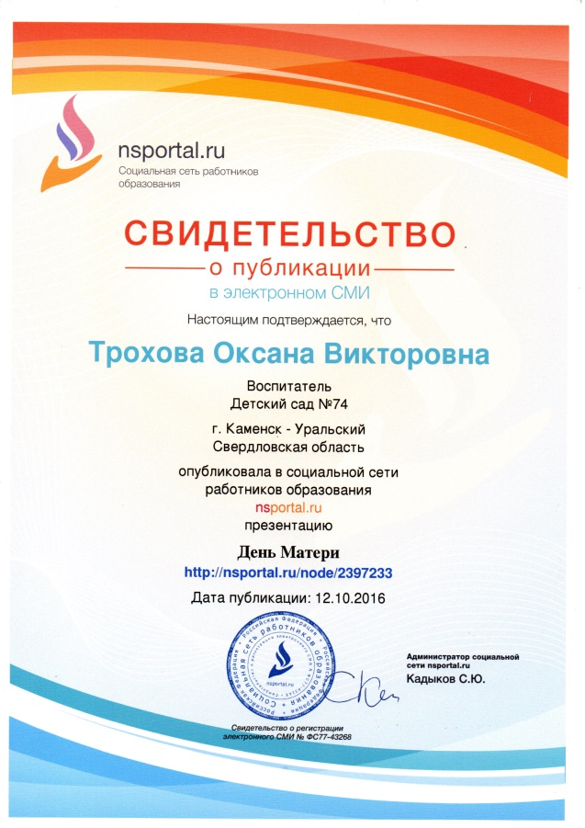

Slide 10
Достижения и результаты педагогической деятельности

Slide 11
2013 год

Slide 13
Достижения воспитанников

Slide 16
Достижения за 2020 год

Slide 17
Педагогическая копилка

Slide 18
2014г. – участие в международной научно–практической конференции г. Екатеринбурга «Образование взрослых в современной России» (Сертификат об участии);
2015г. – пилотная площадка «Совершенствование психолого–педагогических условий для реализации требований ФГОС» «Создание условий для овладения детьми культурными способами деятельности в ходе реализации технологии М.В. Крулехт «Самоделкино»»;
2016г. – участие в семинаре–практикуме «Театр как поле художественно–эстетического воспитания дошкольников» (г. Екатеринбург Дворец молодежи);
2017г. – выступала на городских педагогических чтениях «ФГОС: новое качество образования», где представила опыт работы по развитию речи детей младшего дошкольного возраста в ходе театрализованной проектной деятельности;
2019г. – стажерская площадка – представление опыта работы по реализации проекта «Мы живем на Урале» с детьми среднего дошкольного возраста. Презентация проекта и открытый показ СОД ««Лингвистические наблюдения» как форма знакомства с особенностями устной речи различных этносов Урала»;
2019г. – стажерская площадка «Сказочная» деятельность или организация театрализованных игр старших дошкольников в ходе проектной деятельности»;

Slide 19
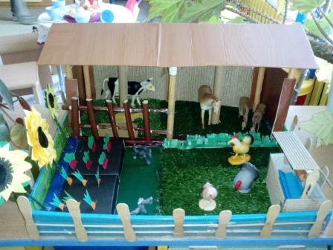
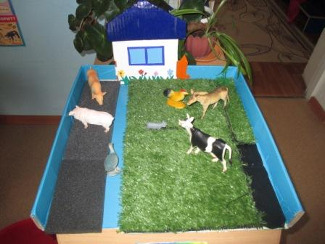
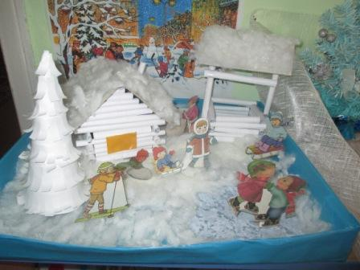
Макеты, созданные совместно с детьми

Slide 20
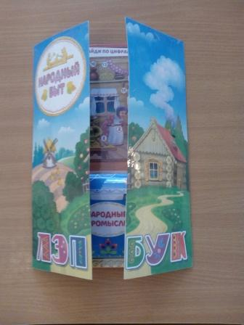
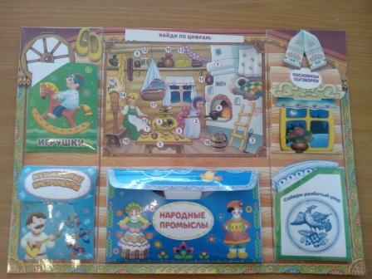
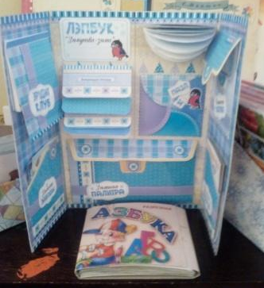
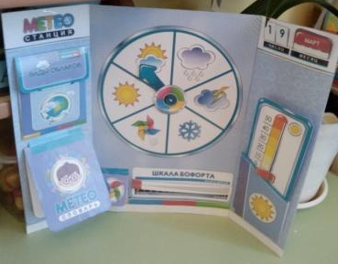
Лепбуки

Slide 21
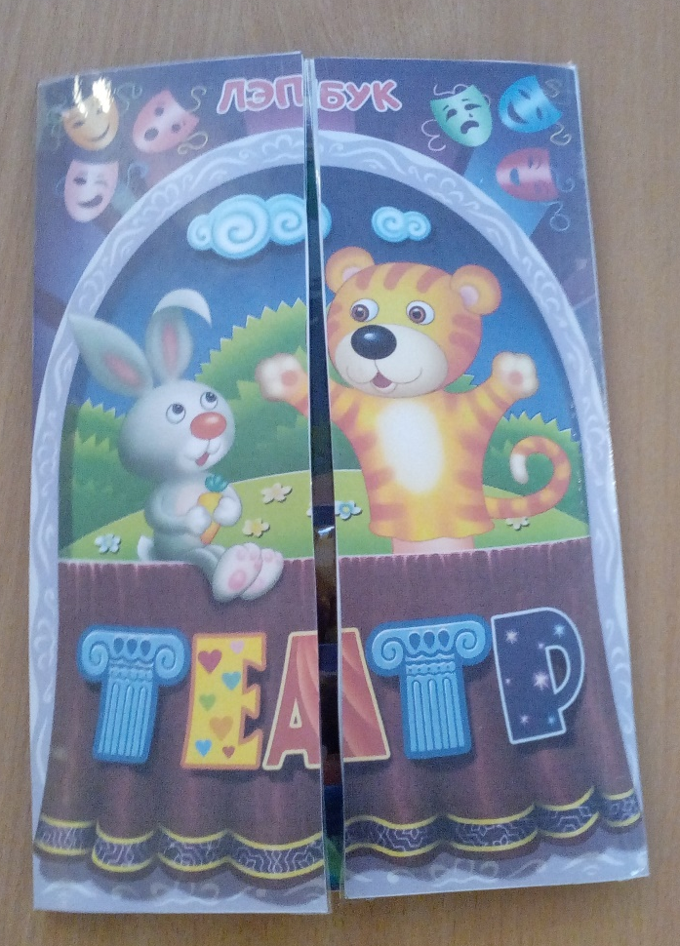
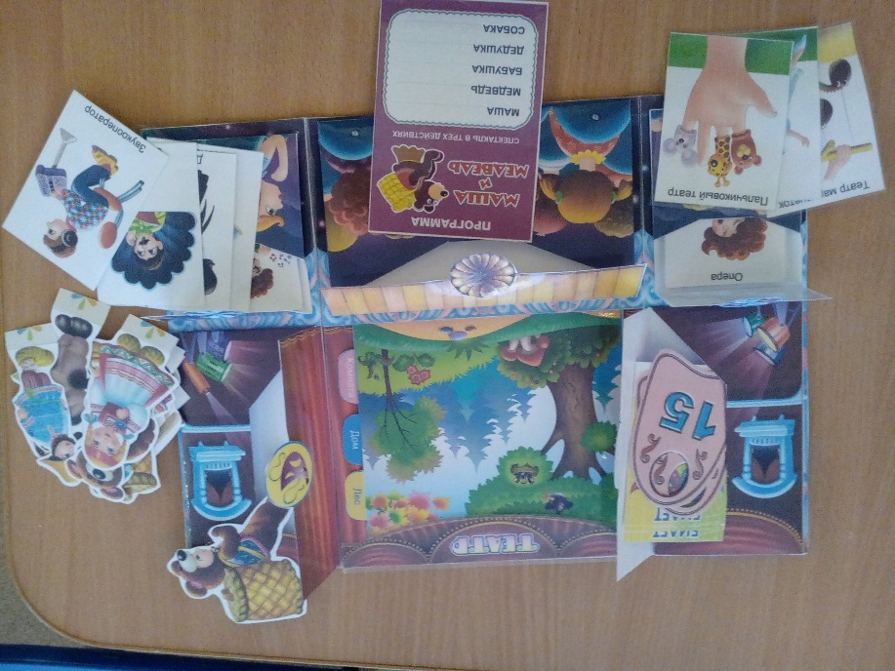
Лепбуки

Slide 22
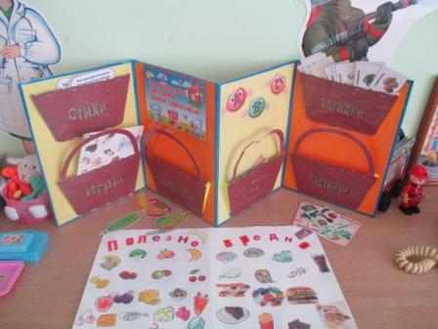
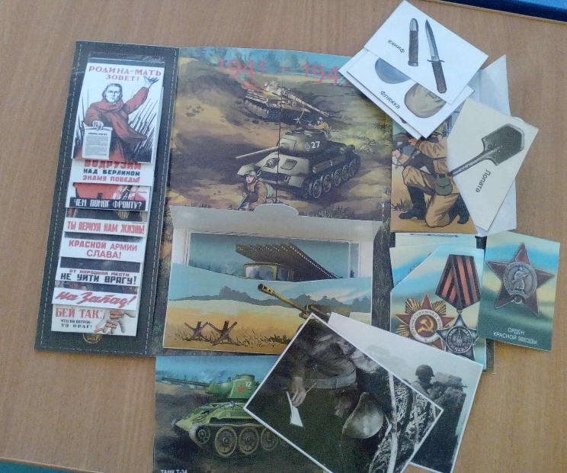
Лепбуки

Slide 23
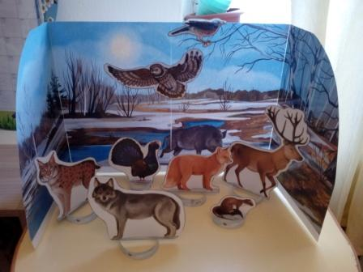
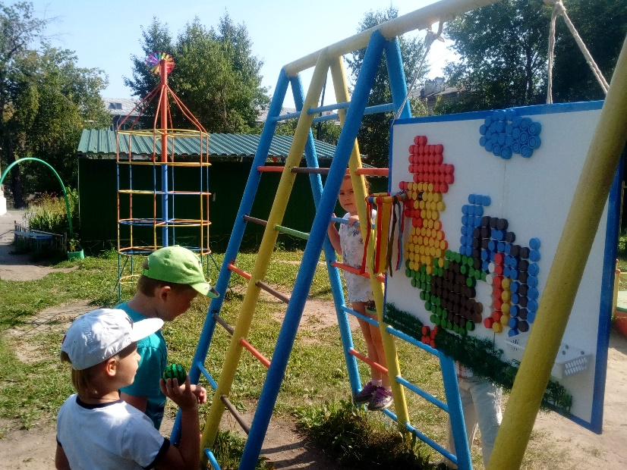
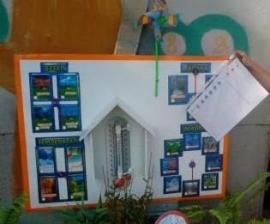

Slide 24
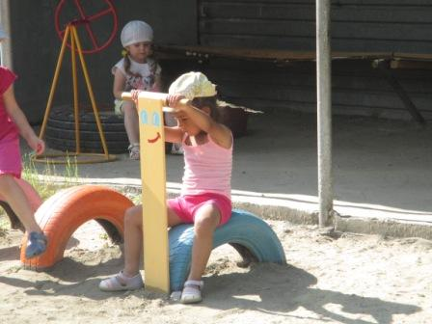
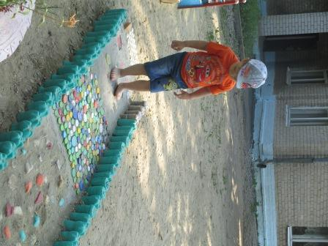
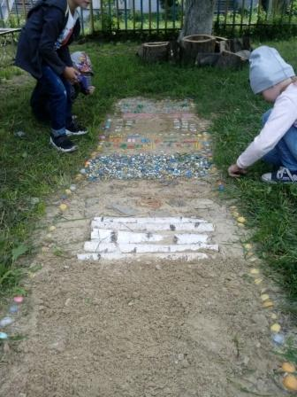
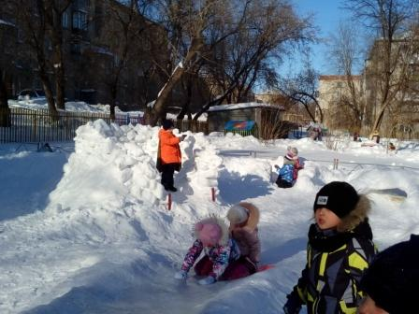
Оформление участков

Slide 25
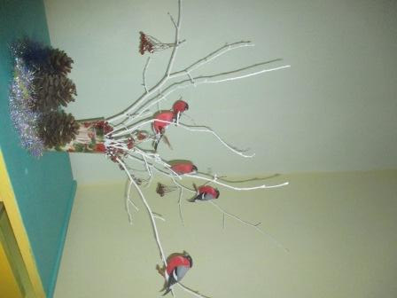
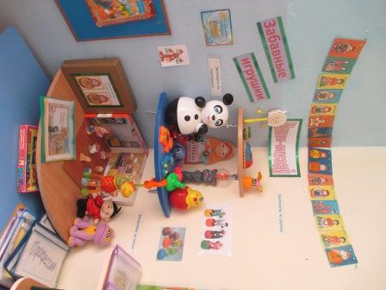
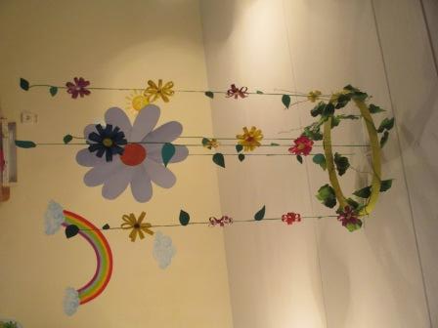
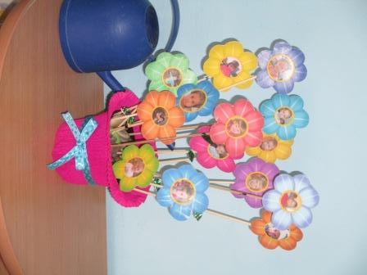
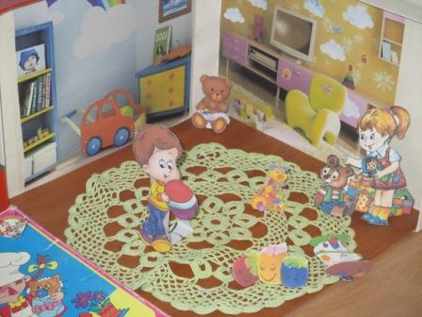
Предметно-пространственная развивающая среда

Slide 26
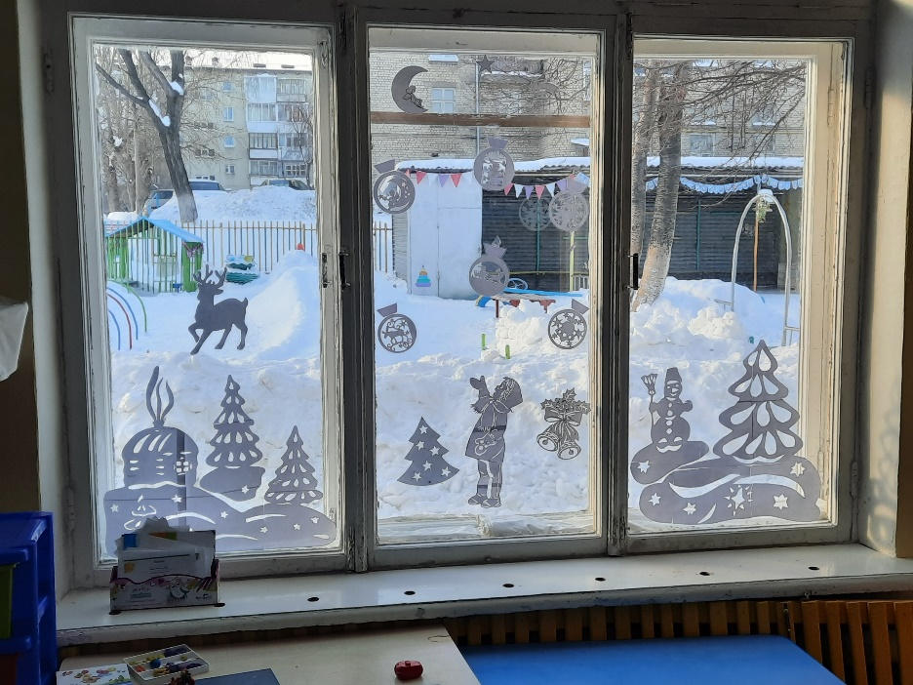
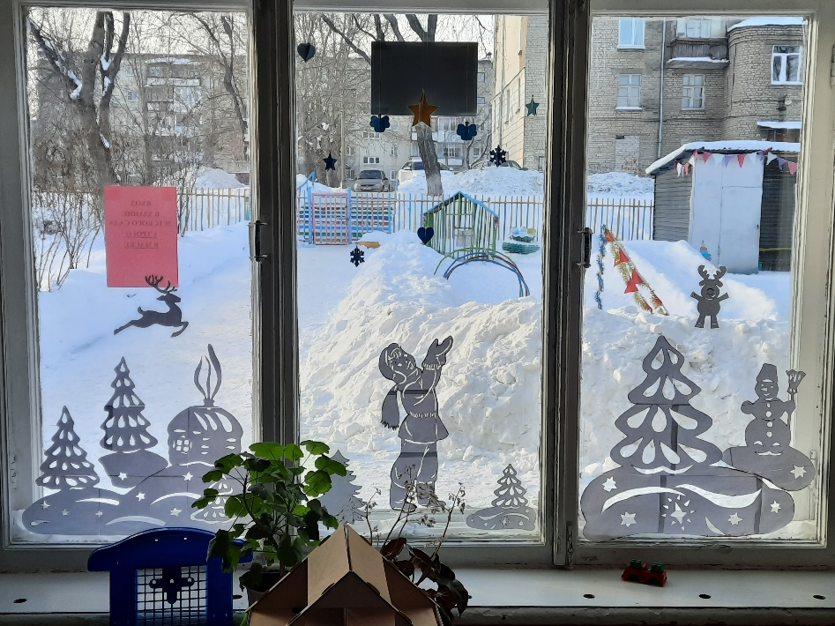
Предметно-пространственная развивающая среда
Украшение окон к новому году

Slide 27
Обобщение и распространение опыта
.

Slide 28
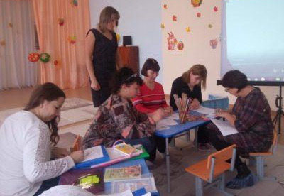
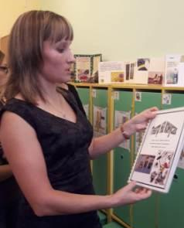
Стажерская площадка октябрь 2019

Slide 29
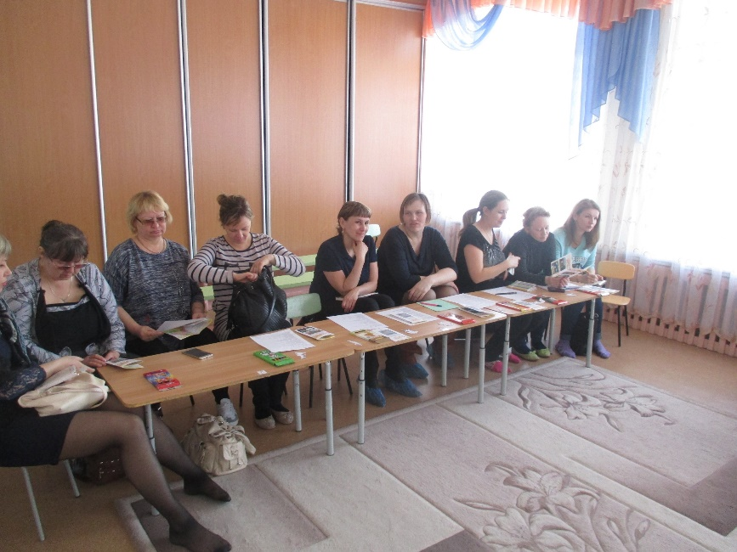
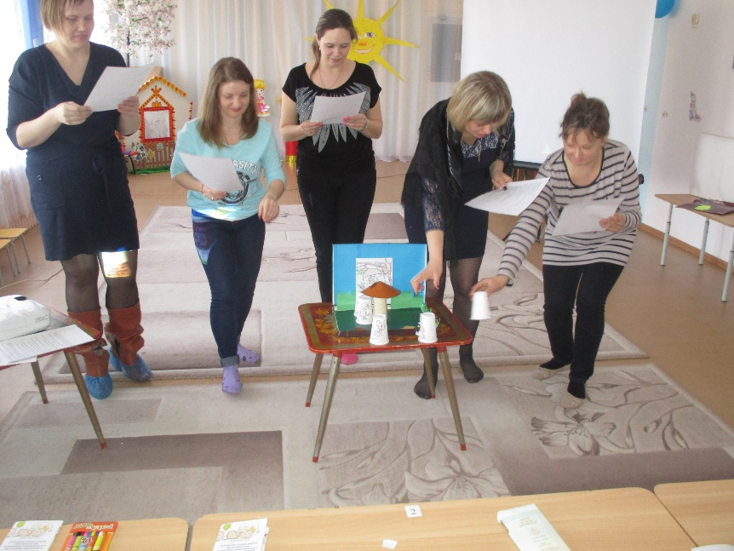
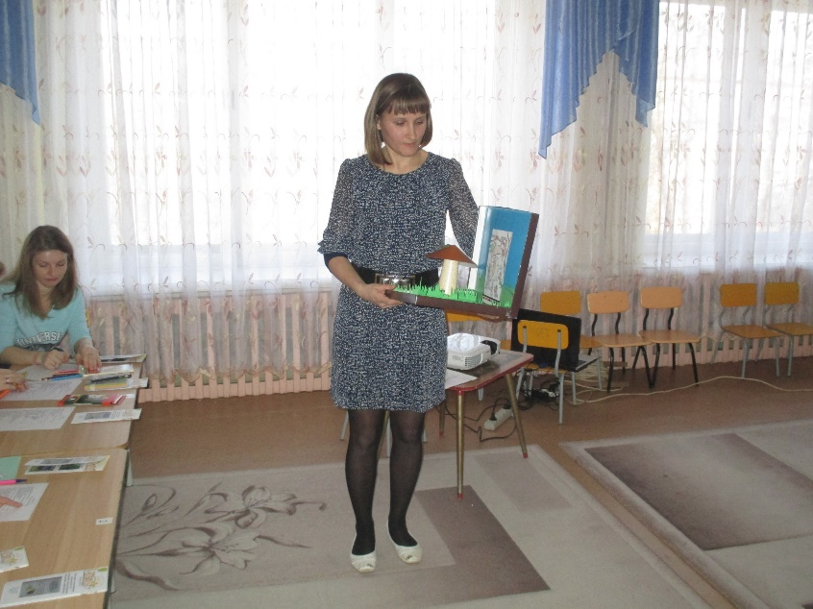
Стажерская площадка апрель 2017

Slide 30
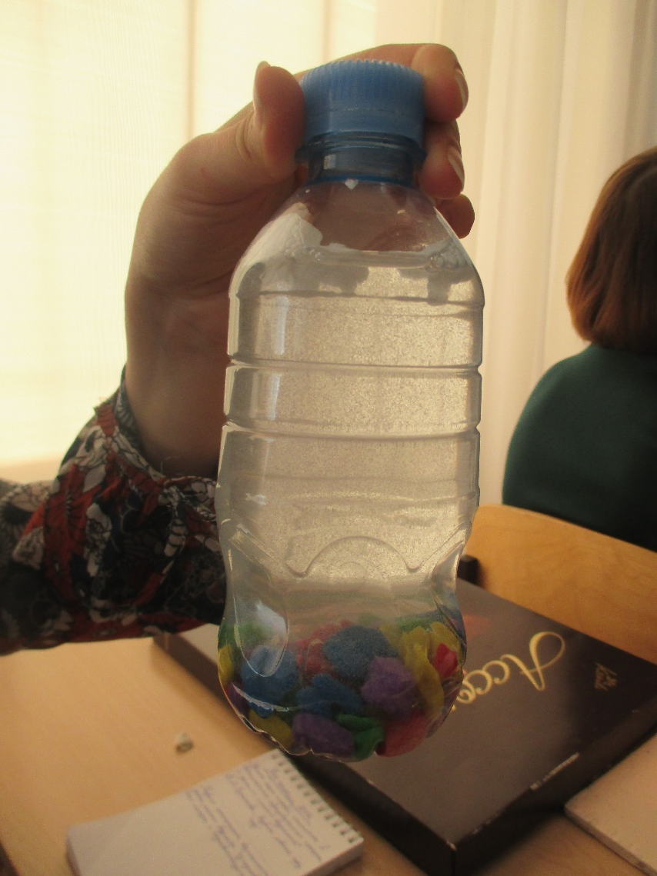
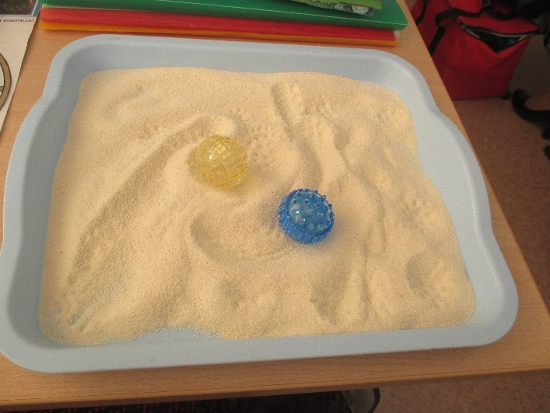
Педагогические чтения 2017

Slide 31
Мой индивидуальный образовательный маршрут
.

Slide 32
Отзывы
моих коллег, родителей,
воспитанников

Slide 33
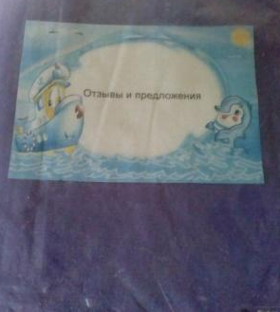
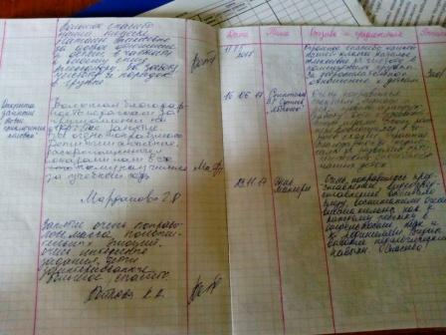
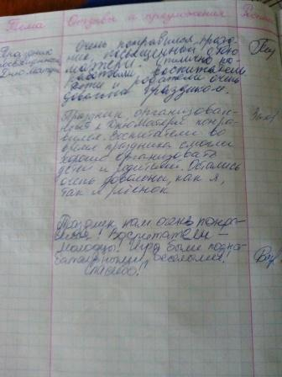
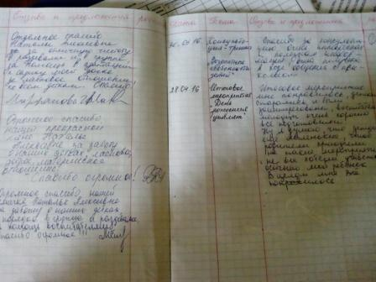

Slide 34
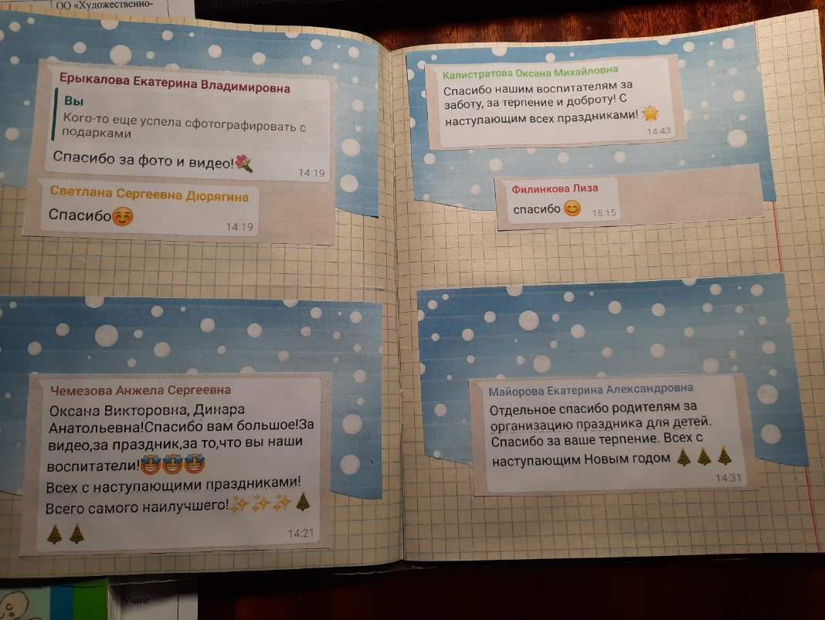
2019-2020

Slide 35
Фотоархив

Slide 36
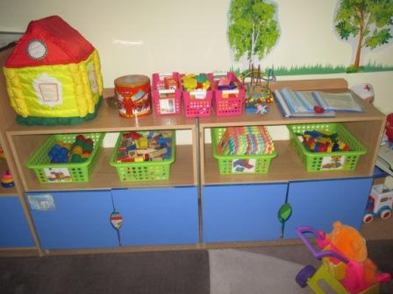
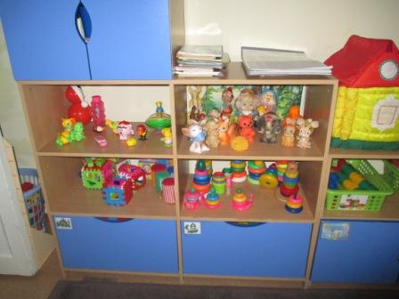
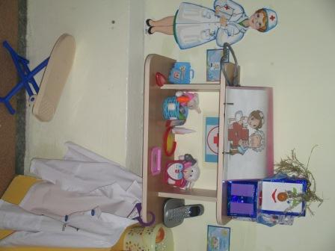
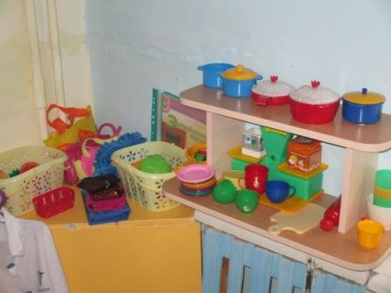
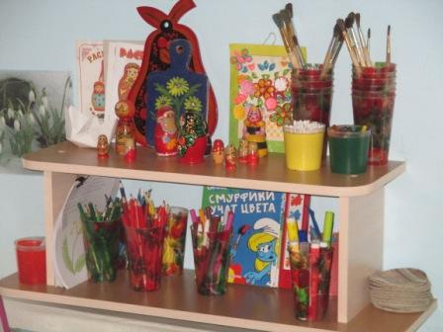
Центры развития в группах
1 младшая группа

Slide 37
Центры развития в группах
2 младшая группа

Slide 38
Центры развития в группах
1 младшая группа

Slide 39
Центры развития в группах
Подготовительная к школе группа

Slide 40
Творческая мастерская

Slide 41
Детские портфолио

Slide 42
Макеты созданные совместно с детьми

Slide 43
Игра «Укрась елочку»

Slide 44
Глоссарий Педагогическая технология - это совокупность психолого-педагогических установок, определяющих специальный набор и компоновку форм, методов, способов, приёмов обучения, воспитательных средств; она есть организационно - методический инструментарий педагогического процесса. Педагогическая компетентность- совокупность профессиональных и личностных качеств, необходимых для успешной педагогической деятельности. Развитие профессиональной компетентности – это развитие творческой индивидуальности, восприимчивости к педагогическим инновациям, способностей адаптироваться в меняющейся педагогической среде. Личностно-ориентированное обучение — это такое обучение, где во главу угла ставится личность ребенка, ее самобытность, самоценность, субъектный опыт каждого сначала раскрывается, а затем согласовывается с содержанием образования.

